Slide 1
网上支付跨行清算系统
业务培训
中国人民银行支付结算司
2010年11月

Slide 2
提纲
一、总体架构
二、主要业务流程
三、轧差、清算
四、日切与业务核对
五、计费处理
六、差错及异常情况的处理
七、业务标准

Slide 3
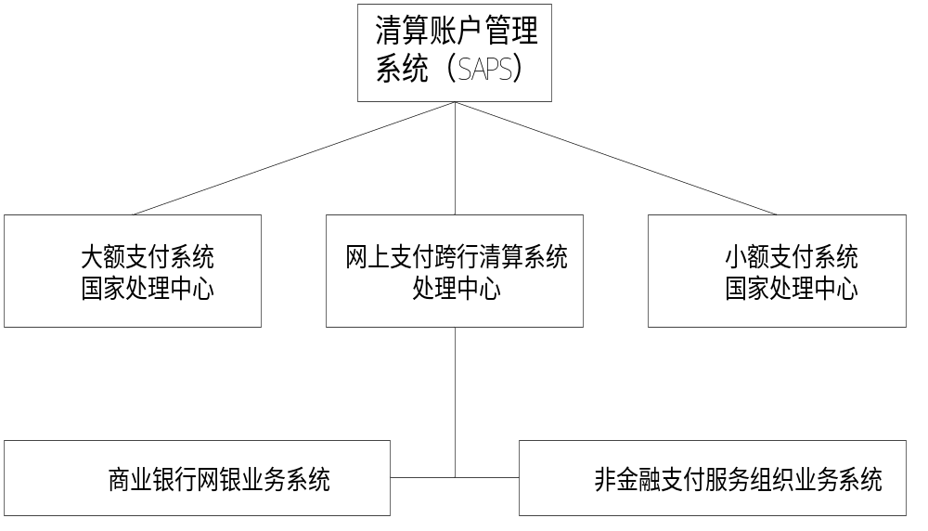
网上支付跨行清算系统总体架构

Slide 4
系统建设目标
■ 为商业银行网银跨行支付搭建公共平台
■ 提高跨行网银支付的清算效率
■ 支持业务创新，提升商业银行网银服务水平
■ 支持第三方机构接入，促进我国电子商务的发展

Slide 5
网上支付跨行清算系统的参与者
直接接入银行机构
  与网上支付跨行清算系统连接
  在人民银行开设清算账户
  直接通过系统办理业务
直接接入非银行机构
  与网上支付跨行清算系统连接
  直接通过系统办理业务
代理接入银行机构
  委托直接接入银行机构代为收发业务和结算资金
  必须指定一个直接接入银行机构代理业务

Slide 6
商业银行的接入及清算方式
接入点
国家处理中心及32个支付系统城市处理中心， 分批实施
一点接入，一点清算
一个参与者，一个清算账户
一点接入，多点清算
多个参与者，多个清算账户，通过一个接入点接入
接入点的确定原则
属地原则和业务均衡原则

Slide 7
运行时间
● 7×24小时连续运行
● 系统每一工作日切换时间为16:00
● 系统清算日为大额支付系统工作日
● 系统清算时间为每一清算日8:30—17:00
● 轧差净额提交清算时间与小额系统一致

Slide 8
停运、维护窗口和故障
◆ 停运：对账完成后，停止受理业务。
◆ 维护窗口：继续受理业务，等待期内正常处理，等待期后暂存。待维护窗口关闭后继续处理。
◆ 故障：目前由小额支付系统设置，其间暂停受理业务。

Slide 9
支付业务金额上限
定位于零售系统，主要处理个人客户通过在线方式提交的支付业务
对支付业务设置金额上限
支持对不同类型业务分别设定上限

Slide 10
提纲
一、总体架构
二、主要业务流程
三、轧差、清算
四、日切与业务核对
五、计费处理
六、差错及异常情况的处理
七、业务标准

Slide 11
业务种类
支付类业务
  网银贷记业务
  网银借记业务
  第三方贷记业务
信息类业务
  账户信息查询业务
  在线签约业务
  业务状态查询
  业务撤销
  自由格式报文

Slide 12
网银贷记业务
◇ 业务应用
主要应用于网上银行转账汇款和缴费等支付业务
◇ 业务特点
实现客户办理网上跨行支付业务的实时处理和即时反馈
简化了客户办理网上跨行支付业务的操作

Slide 13
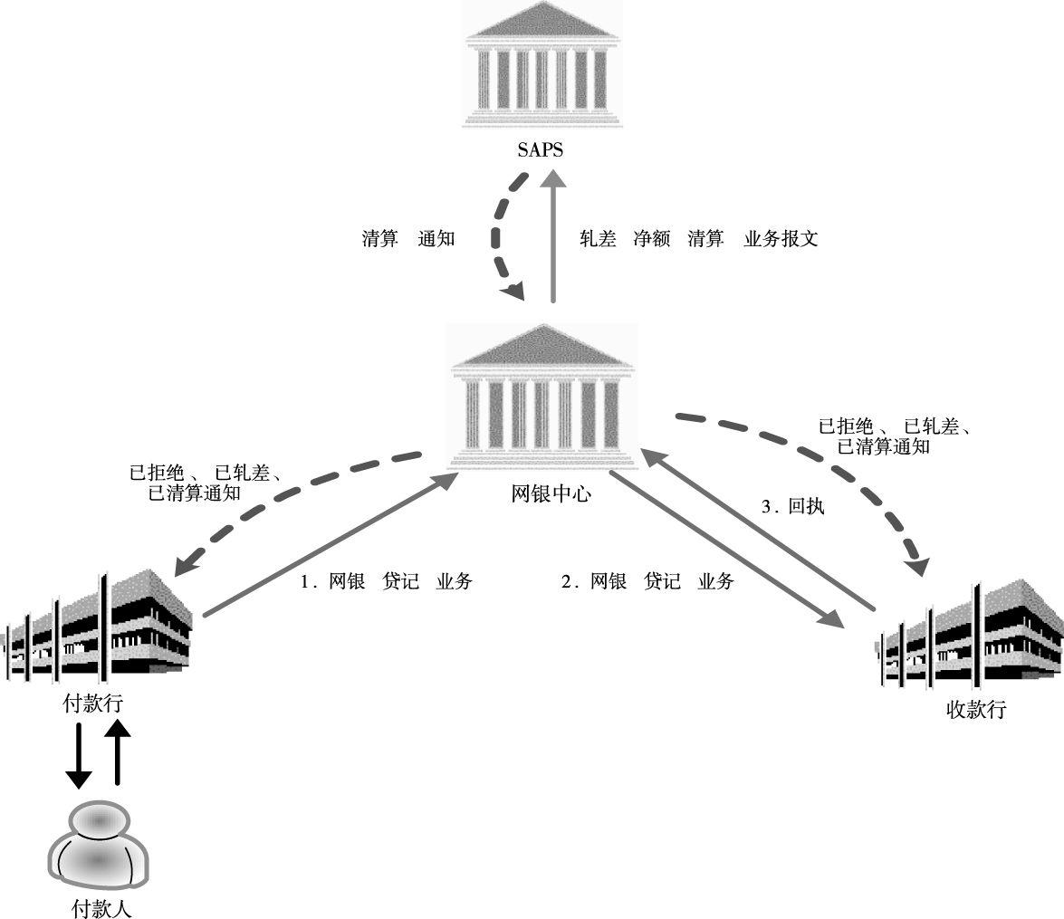
网银贷记业务基本流程
基本流程—业务发起/回执/轧差/清算

Slide 14
贷记业务处理注意事项
收款行要及时检查、及时发起业务回执、及时入账
付款行收到“已拒绝”通知，要及时根据被拒绝的原因作相应处理
代理行与被代理行要签订委托代理协议，明确双方责任、义务等

Slide 15
网银借记业务
◇ 业务应用
主要应用于实时代收费、自动贷款还款等支付业务
◇ 业务特点
实现了客户办理网上跨行借记支付业务的实时处理和即时反馈
拓宽了业务范围，有利于银行金融机构创新网上银行产品

Slide 16

网银借记业务基本流程
基本流程—业务发起/回执/轧差/清算

Slide 17
借记业务处理注意事项
◆ 事先签订协议
◆ 建立协议合同数据库，加强协议管理
◆ 付款行要实时处理并返回回执，收款行要及时入账

Slide 18
第三方贷记业务
◇ 业务应用
第三方机构可以接受付款人的委托发起第三方贷记业务或者接受收款人的委托发起第三方贷记业务。
◇ 业务特点
第三方机构不需在所有的合作银行开立账户
有助于第三方机构创新服务产品
系统支持第三方机构对付款人收取手续费

Slide 19
付款行对第三方贷记业务客户身份认证方式
★ 协议认证
指付款人与付款行事先已经签署授权支付协议，授权付款行收到第三方机构发起的付款申请，依据协议进行认证。
★ 在线认证
指付款行收到第三方机构发起的付款申请，返回本行的网银身份认证URL(统一资源定位符,也称网页地址)给第三方机构，付款人访问该URL，登录付款行网银系统，输入客户密码等信息进行认证。

Slide 20
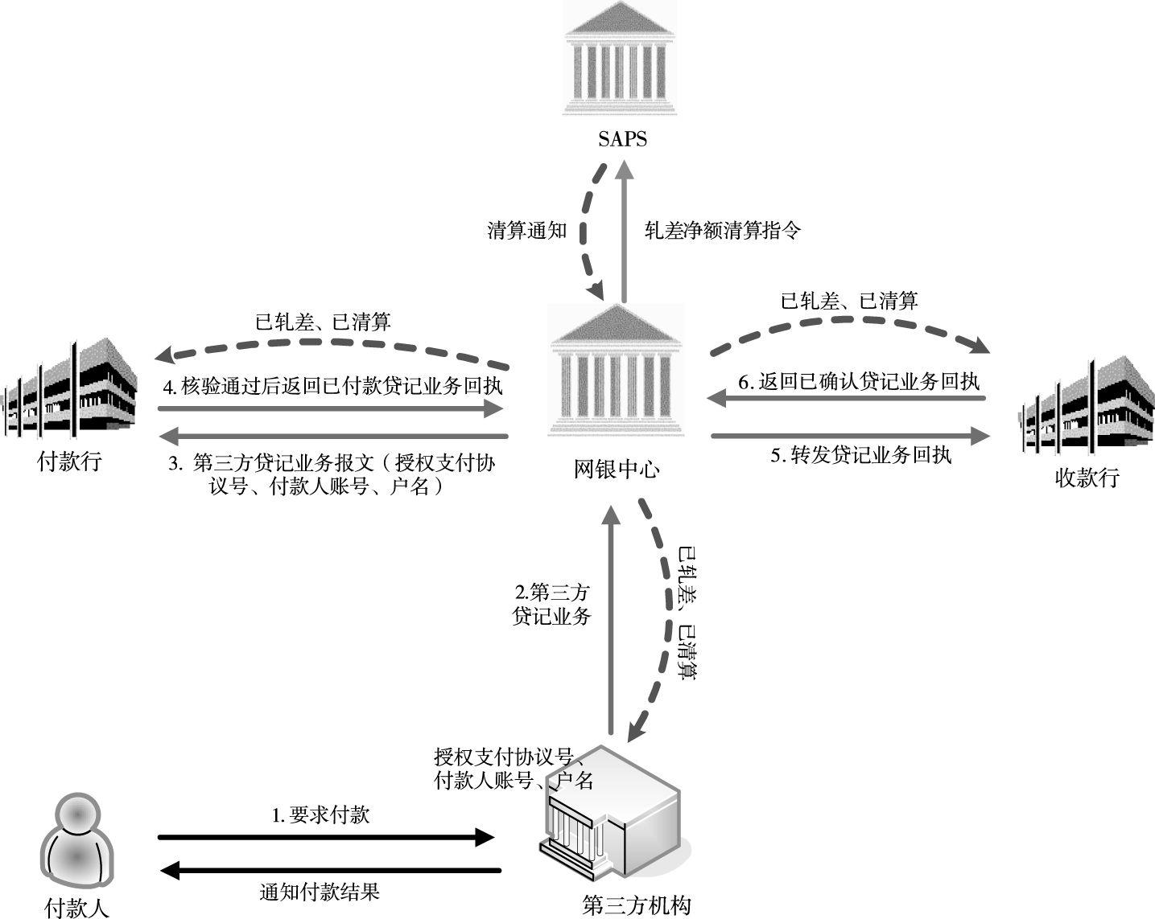
第三方贷记业务基本流程---基于协议认证

Slide 21
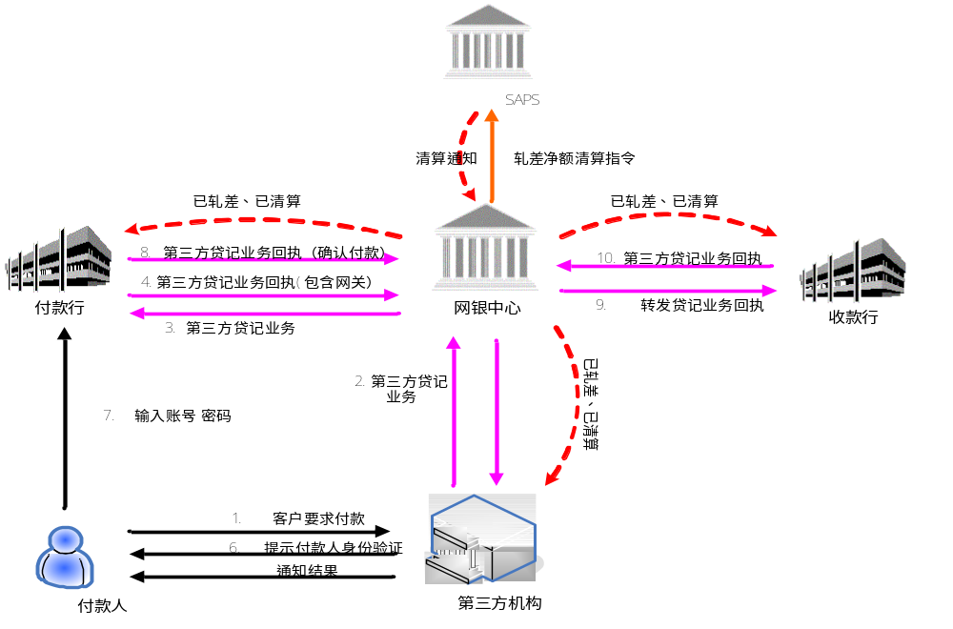
第三方贷记业务基本流程---基于在线认证

Slide 22
业务处理注意事项
◆ 第三方机构发起第三方贷记业务时必须基于真实的交易背景
◆ 第三方机构发起第三方贷记业务时应指定付款账户的类型
◆ 第三方机构妥善保管第三方贷记业务有关交易凭证，并有义务配合其他参与机构对交易数据进行查询
◆ 第三方机构负责协调解决第三方贷记业务的收、付款人因商品或服务交易产生的纠纷
◆ 第三方机构应严把商户准入标准，严格审核开放基于协议认证方式支付的商户，从商户质量方面降低此业务的交易风险

Slide 23
账户信息查询业务
● 业务应用
客户可以在线实时掌握在其他银行的账户信息，方便地进行财富管理
● 业务特点
可以在线查询他行账户信息
扩大查询范围
丰富查询内容

Slide 24
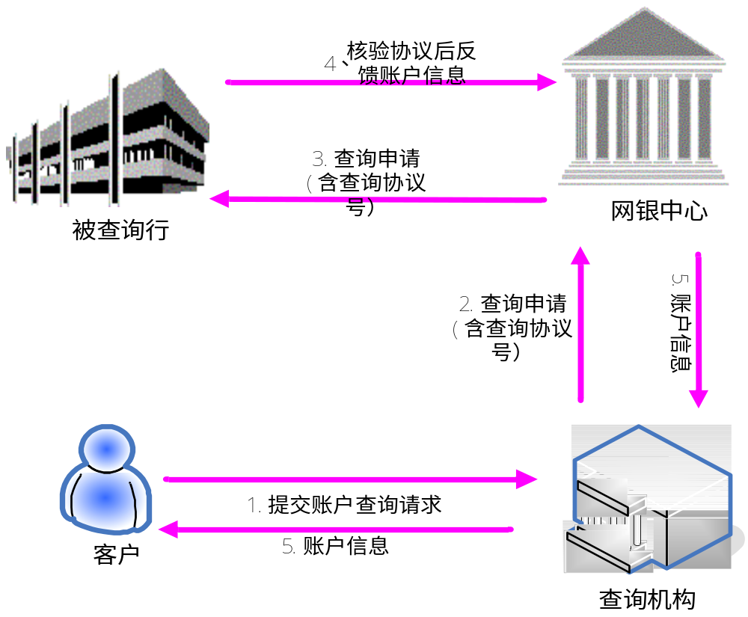
账户信息查询业务基本流程
业务基本流程—发起指令/应答

Slide 25
账户信息查询业务处理注意事项
■ 客户签订账户信息查询协议时，应明确查询机构、查询人和被查询
账户的信息
■ 各参与者要建立协议数据库，集中存储客户的账户信息查询协议
■ 查询机构应对被查询账户的信息严格保密

Slide 26
在线签约管理
★ 授权支付协议签订/撤销
★ 账户信息查询协议签订/撤销

Slide 27
授权支付协议
业务应用
签订不指定收款人的授权支付协议：付款人通过第三方机构网站办理基于电子商务的支付，如使用银行账户进行付款，可与开户银行签订不指定收款人的授权支付协议，以省却付款人每次支付时通过在线方式进行身份认证，便利其支付活动。
签订指定收款人的授权支付协议：付款人与公用事业收费单位约定通过协议扣款方式缴费，付款人可与开户银行签订指定收款人的授权支付协议，并将协议编号告知公用事业收费单位；公用事业收费单位可委托其开户银行或第三方机构向付款人开户银行办理收款。
业务特点
  灵活支持不同的签约流程，客户通过付款人指定机构相关网站发起在线签约业
  务，也可以通过直接通过开户行发起签约业务
  授权支付协议文本格式

Slide 28
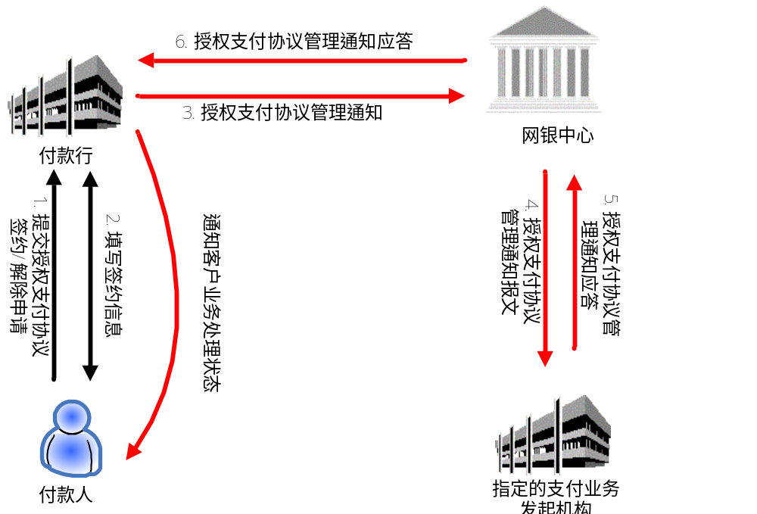
通过付款行发起授权支付协议
业务基本流程—发起申请/应答

Slide 29
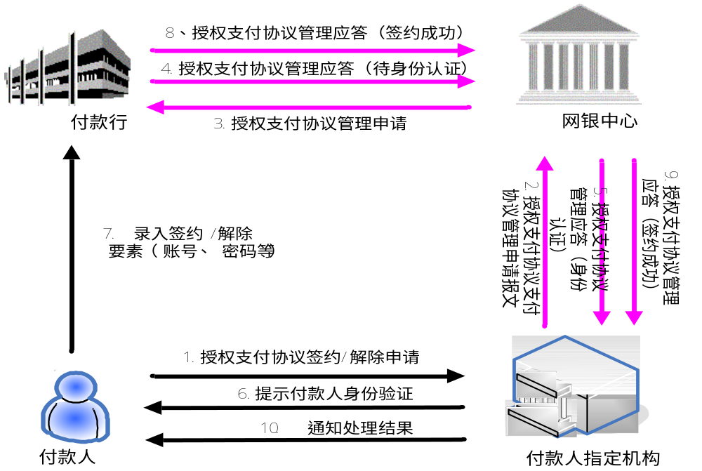
通过付款人指定机构发起授权支付协议
业务基本流程—发起申请/应答

Slide 30
业务处理注意事项
◆ 系统仅支持客户（付款人）与其开户行（付款银行）之间在线签订授权支付协议。
◆ 收款单位与其开户行（收款银行）或者办理代收业务的第三方机构之间的委托收款协议可通过其他方式签订。
◆ 授权支付协议如果指定收款人，则付款人须事先与收款单位以其他方式签订协议。
◆ 商业银行应制定标准的协议文本，明确各方的权利和义务。
◆ 各参与者应建立协议数据库，集中存储客户授权支付协议。

Slide 31
账户信息查询授权协议
业务应用
进行账户信息跨行查询前须签订账户信息查询授权协议
业务特点
  灵活支持不同的签约流程，客户可以直接通过被查询行网站进行签
  约，也可以通过查询机构网站发起签约申请，与被查询行签约。
  账户信息查询协议文本格式

Slide 32
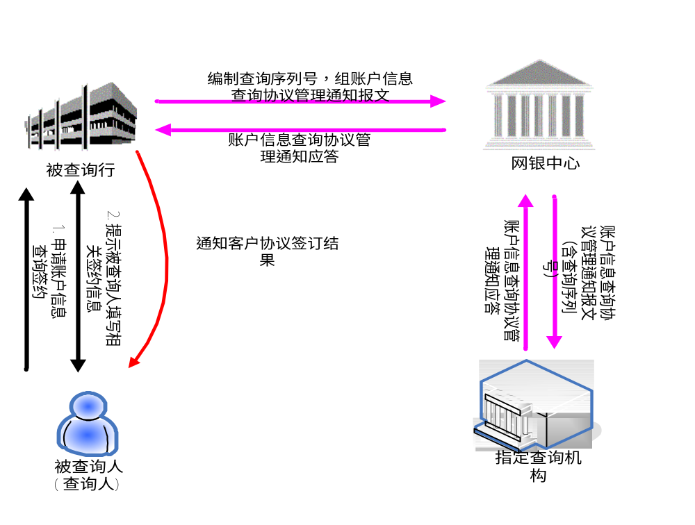
通过被查询行发起查询协议申请
业务基本流程—发起申请/应答

Slide 33
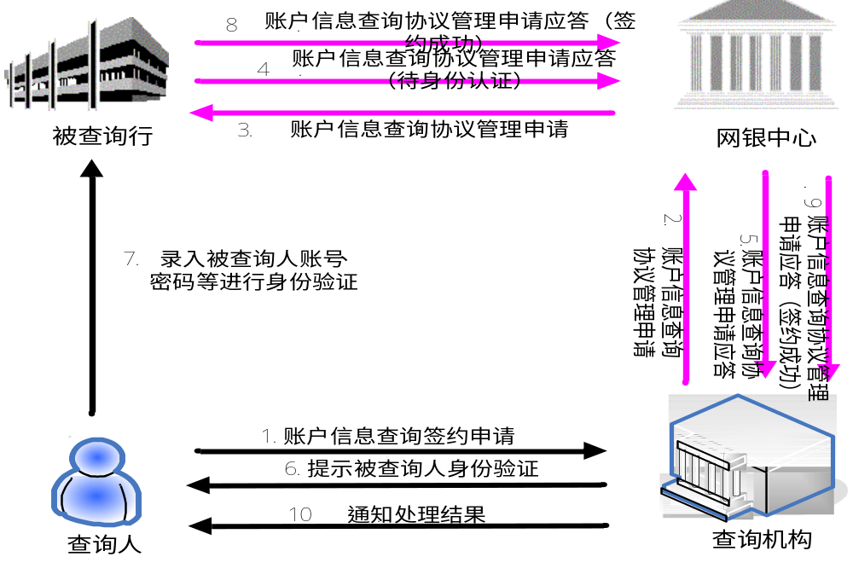
通过查询机构发起查询协议申请
业务基本流程—发起申请/应答

Slide 34
业务撤销
  撤销原则
    业务发起方发起业务撤销申请。
    对支付类业务申请撤销。
    对未纳入轧差、未进入处理终态的支付业务撤销，否则撤销失败。
    撤销申请可以重复发送，但不能对发出的撤销申请进行撤销。

Slide 35




网银贷记业务撤销处理
1、原业务状态为已轧差、已拒绝、已撤销，则撤销失败。
图例：
原贷记业务：
撤销申请：
撤销应答：
2、原业务状态为已转发，则撤销成功。
付款银行
收款银行

Slide 36
网银借记业务撤销处理
1、原业务状态为已轧差、已拒绝、已撤销，则撤销失败。
图例：
原借记业务：
撤销申请：
撤销应答：
2、原业务状态为已转发，则撤销成功。
付款银行
收款银行

Slide 37

第三方机构发起的业务撤销处理
1、原业务状态为已轧差、已拒绝、已撤销，则撤销失败。
2、原业务状态为已转发、待认证、已付款，则撤销成功。
图例：
原第三方业务：
撤销申请：
撤销应答：
付款银行
收款银行
第三方
Notes:
解释下已转发，待认证，已付款这几个状态

Slide 38
提纲
一、总体架构
二、主要业务流程
三、轧差、清算
四、日切与业务核对
五、计费处理
六、差错及异常情况的处理
七、业务标准

Slide 39
轧差的原则
■ 网银中心负责进行轧差
■ 支持每日N场清算,轧差场次和提交清算时间可以根据业务管理规定参数化设置，目前与小额一致
■ 以直接接入银行机构为对象,对通过净借记限额检查的支付业务按收（付）款清算行进行逐笔实时双边轧差

Slide 40
轧差的依据
■ 贷记业务：以收款行返回的已确认回执作为轧差依据，将收款行成功回执且通过净借记限额检查的贷记支付业务逐笔实时纳入轧差。
■ 借记业务：以付款行返回的同意付款回执作为轧差依据，将付款行同意回执且通过净借记限额检查的借记支付业务逐笔实时纳入轧差。

Slide 41
提纲
一、总体架构
二、主要业务流程
三、轧差、清算
四、日切与业务核对
五、计费处理
六、差错及异常情况的处理
七、业务标准

Slide 42
日切处理
◆ 日切时序参数化管理，与小额支付系统一致
    网银中心切换工作日
    下发系统状态变更通知
    提交末场轧差净额给SAPS清算，待当日轧差净额清算处理全部完成后，进入日终处理
    日切后继续受理业务，统一纳入次日轧差清算，节假日顺延

Slide 43
日终处理
◇ 非终态业务的处理
◇ 业务核对
◇ 试算平衡
◇ 计费处理

Slide 44
非终态业务的处理
◆ 非终态业务：
  “已转发”的网银贷记业务和网银借记业务
  “已转发”、“待认证”、“已付款”的第三方贷记业务
  信息类业务，“已成功”的除外
◆ 设置等待时间，自动将非终态业务退回
◆ 向各业务参与方发送“已拒绝－自动退回”通用处理确认报文

Slide 45
业务核对原则
核对节点及顺序
  SAPS与网银中心
  网银中心与参与者
调整原则
  核对不符，参与者根据网银中心数据进行调整

Slide 46
SAPS与网银中心的核对
轧差净额清算报文的核对
  SAPS根据当日网银中心提交的各场轧差净额的场次、总笔数、总金额等组成轧差净额对账报文发送网银中心。
  如某场轧差净额SAPS已清算，但网银中心未收到已清算回执，则网银中心以SAPS发送的对账报文为准进行处理，并将已清算通知发送各相关清算行及第三方机构。

Slide 47
网银中心与参与者的核对
核对内容：所有支付类业务+重要信息类业务
核对方法：汇总+明细
  汇总核对：下发汇总核对报文进行汇总对账。
  明细核对：如核对不符，参与者向网银中心申请业务明细信息，接收网银中心发送的业务明细信息后与行内数据核对，并以网银中心的数据为准进行调整。

Slide 48
提纲
一、总体架构
二、主要业务流程
三、轧差、清算
四、日切与业务核对
五、计费处理
六、差错及异常情况的处理
七、业务标准

Slide 49
计费对象与范围
计费原则： “谁发起，谁付费”
计费对象：直接接入银行机构、直接接入非银行机构
计费范围：
  对已清算的支付类业务、已成功的信息类业务计费；
  对已回执但状态为失败的业务、撤销不成功的业务撤销申请报文、接收方为节点的自由格式报文不计费。
计费周期：上月T-1日至本月T-2日（T大额最后一个工作日）

Slide 50
费用分润
分润对象
  直接接入银行机构、直接接入非银行机构
  网银借记业务、第三方贷记业务的付款行，账户信息查询业务的被查询机构
分润范围
  对已清算的支付类业务、已成功的信息类业务分润；
  对已回执但状态为失败的业务、撤销不成功的业务撤销申请报文、接收方为节点的自由格式报文不分润。
分润期间：与计费区间相同。
分润标准：计费金额的**% 。

Slide 51
扣费流程
每月T-1日日初，通过SAPS自动向参与者收取费用。
  应付费用>费用分润，SAPS从参与者清算账户上自动扣收，实际付费金额=应付费用-费用分润。
  应付费用<费用分润，SAPS自动将分润金额从收费专户划付至参与者清算账户，实际分润金额=费用分润-应付费用。
  应付费用=费用分润，SAPS不做扣费处理。
参与者收到计费与返还清单报文，进行账务处理。

Slide 52
提纲
一、总体架构
二、主要业务流程
三、轧差、清算
四、日切与业务核对
五、计费处理
六、差错及异常情况的处理
七、业务标准

Slide 53
业务差错和异常情况的处理
数字签名错误
  网银中心核验数字签名失败
网银中心拒收该业务，并退回发起方。
  接收方核验数字签名失败
  接收方拒收该业务，并退回网银中心。网银中心收到退回业务后转
  发发起方
业务重复发送
接收方拒收该业务，退回发起方并提示重复发送，发起方收到退回业务进行相应的检查处理后，继续发送下一笔业务。

Slide 54
行号错误
  发起方对发起业务进行行号检查
  修改后重新发送
  网银中心对收到的业务进行行号检查
  拒绝受理
  接收方对收到的业务进行接收清算行行号检查
  拒绝受理
超过规定时间未应答
业务发起方在规定时间内未收到网银中心应答，可申请将原支付业务撤销，否则日终自动退回。
日切通知丢失
向网银中心发送重发日切通知请求，网银中心接收请求后再次下发指定工作日日切通知。

Slide 55
对账报文丢失
向网银中心发送重发对账报文请求，网银中心接收请求后再次下发对账报文。
报文无法识别
接收方作拒收该报文，退回发起方并提示报文无法识别。发起方收到退回报文，查明原因后作相应处理。
业务匹配检查失败
网银中心向有关参与方发送已拒绝通知。
联机异常
启动故障救援程序，尽快排除故障,恢复业务正常处理。

Slide 56
提纲
一、总体架构
二、主要业务流程
三、轧差、清算
四、日切与业务核对
五、计费处理
六、差错及异常情况的处理
七、业务标准

Slide 57
业务标准
■ 采用IS020022报文标准、XML报文格式
■ 报文类型、业务类型、业务种类
■ 行别代码、地区代码、参与者行号、账号
■ 发起参与机构号+交易识别号唯一确定一笔业务

Slide 58
业务报文
网银贷记业务报文 | 网银贷记业务回执报文
网银借记业务报文 | 网银借记业务回执报文
第三方贷记业务报文 | 第三方贷记业务回执报文
账户余额信息查询申请报文 | 账户余额信息查询应答报文
账户明细信息查询申请报文 | 账户明细信息查询应答报文
授权支付协议管理申请报文 | 授权支付协议管理应答报文
授权支付协议管理通知报文 | 授权支付协议管理通知应答报文
账户信息查询协议管理申请报文 | 账户信息查询协议管理应答报文
账户信息查询协议管理通知报文 | 账户信息查询协议管理通知应答报文
业务状态查询报文 | 业务状态查询应答报文
业务撤销申请报文 | 业务撤销应答报文
业务撤销通知报文 | 汇总核对报文
业务明细核对申请报文 | 业务明细核对应答报文
业务明细核对下载申请报文 | 业务明细核对下载应答报文
轧差及清算通知报文 | 计费及返还清单报文

Slide 59
报文实例1--网银贷记业务报文
序号 | 中文描述 | 备注
13 | 端到端标识号 | 必填
14 | 交易标识号 | 必填
18 | 业务类型编码 | 必填
19 | 货币符号,结算金额 | 必填
20 | 委托时间 | 客户业务的受理时间
23 | 付款人姓名 | 必填
29 | 付款人账号 | 必填
30 | 付款人开户行名称 | 必填
32 | 付款人账户类型 | 必填
36 | 付款清算行行号 | 必须为直接接入银行机构行号
38 | 付款人开户行所属网银系统行号 | 存在代理关系时填代理接入银行机构行号，否则与付款清算行行号相同

Slide 60
报文实例1--网银贷记业务报文
40 | 付款人开户行所属城市代码 | 行政区划代码表（GB/T 2260）
44 | 收款清算行行号 | 必填
46 | 收款人开户行所属网银系统行号 | 存在代理关系时填代理接入银行机构行号，否则与收款清算行行号同
48 | 收款人户名 | 必填
52 | 收款人账号 | 必填
54 | 业务种类编码 | 必填
56 | 附言 | 必填

Slide 61
报文实例2--网银贷记业务回执报文
序号 | 中文描述 | 备注
9 | 业务回执附言 | 必填
11 | 业务状态 | “已确认”或”已拒绝”
16 | 业务拒绝码 | 业务状态为已拒绝时填写
17 | 业务拒绝原因 | 业务状态为已拒绝时填写
19 | 原货币符号,结算金额 | 必填
23 | 原业务类型编码 | 必填
25 | 付款人户名 | 必填
29 | 付款人账号 | 必填
30 | 付款人开户行名称 | 必填
32 | 付款人账户类型 | 必填
36 | 付款清算行行号 | 必填

Slide 62
报文实例2--网银贷记业务回执报文
序号 | 中文描述 | 备注
38 | 付款人开户行所属网银系统行号 | 必填
42 | 收款清算行行号 | 必填
44 | 收款人开户行所属网银系统行号 | 必填
46 | 收款人账号 | 必填
48 | 收款人户名 | 必填
54 | 收款人开户行所属城市代码 | 收款行填写
55 | 收款人开户行名称 | 收款行填写
57 | 收款人账户类型 | 收款行填写

Slide 63
网上支付跨行清算系统相关管理制度
◆ 《网上支付跨行清算系统业务处理办法 》
◆ 《网上支付跨行清算系统业务处理手续 》
◆ 《网上支付跨行清算系统运行管理办法 》
◆ 《网上支付跨行清算系统数字证书管理办法 》

Slide 64
谢谢！

